Slide 1
Всероссийская диагностика функциональной грамотности учащихся 8-х и 9-х классов БОУ г. Омска «Гимназия №19»

Slide 2
Диагностика функциональной грамотности проводилась в три этапа:
13-15 ноября:
читательская грамотность
(8-е классы),
математическая грамотность
(9-е классы);
5 декабря:
математическая грамотность
(8-е классы),
естественнонаучная грамотность
(9-е классы);
18-20 декабря:
естественнонаучная грамотность
(8-е классы),
читательская грамотность
(9-е классы).

Slide 4
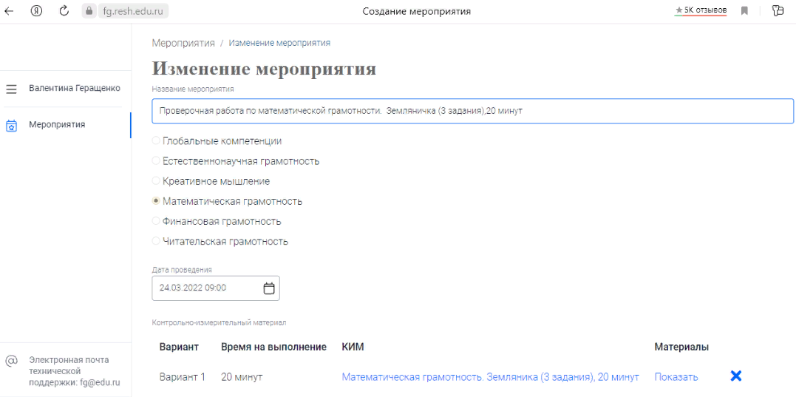

Slide 6
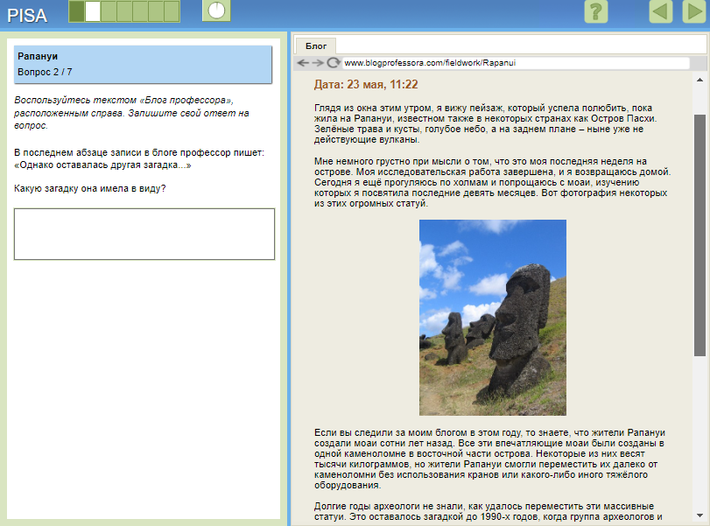

Slide 8
8-1 класс

Slide 9
8-1 класс

Slide 10
8-1 класс

Slide 11
8-2 класс

Slide 12
8-2 класс

Slide 13
8-2 класс

Slide 14
8-3 класс

Slide 15
8-3 класс

Slide 16
8-3 класс

Slide 17
8-4 класс

Slide 18
8-4 класс

Slide 19
8-4 класс

Slide 21
9-1 класс

Slide 22
9-1 класс

Slide 23
9-1 класс

Slide 24
9-2 класс

Slide 25
9-2 класс

Slide 26
9-2 класс

Slide 27
9-3класс

Slide 28
9-3класс

Slide 29
9-3класс

